Slide 1

Bloggrammer.com
PDF Viewer WPF

Slide 2
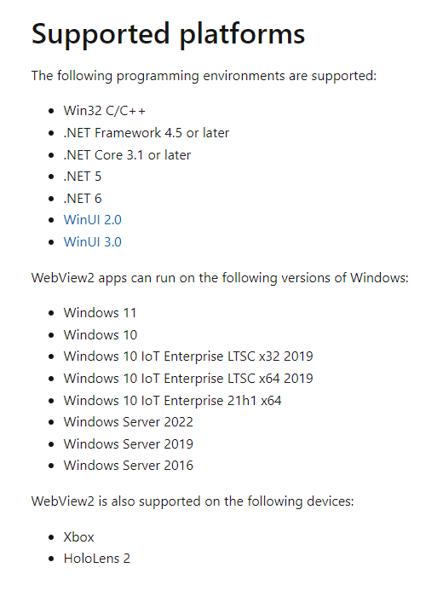
Microsoft Edge WebView2

